Slide 1
移动应用开发
山东财经大学
李防震
fzli1976@163.com

Slide 2
Activity—活动
Activity启动和关闭
Activity之间传递数据
Activity的其他说明

Slide 3
启动和关闭Activity
启动Activity
  作为应用入口Activity启动
    需要在Activity配置中添加<intent-filter>声明
  由其他Activity启动
    需要调用public void startActivity(Intent intent)方法
    Android使用Intent来协助组件之间的交互和通信
关闭Activity
  需要调用Activity的public void finish()方法
<intent-filter>
<action android:name="android.intent.action.MAIN" />
<category android:name="android.intent.category.LAUNCHER" />
</intent-filter>
Intent intent = new Intent(MainActivity.this, DetailActivity.class);
startActivity(intent);

Slide 4
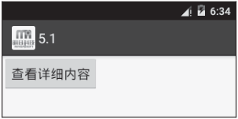
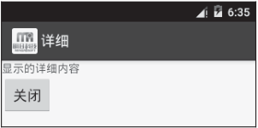
示例：Activity的启动和关闭
要求：在Android项目中创建两个Activity，在第一个Activity中单击“查看详细内容”按钮，进入第二个Activity；在第二个Activity中单击“关闭”按钮，关闭当前的Activity，返回到第一个Activity中。
实现：
(1)第一个Activity名为MainActivity，对应的布局文件main.xml只含有一个Button。第二个Activity名为DetailActivity，对应的布局文件detail.xml包含一个TextView和一个Button。

Slide 5
<!-- res/layout/main.xml -->
<?xml version="1.0" encoding="utf-8"?>
<LinearLayout xmlns:android="http://schemas.android.com/apk/res/android"
android:layout_width="fill_parent"
android:layout_height="fill_parent"
android:orientation="vertical" >
<Button
android:id="@+id/button1"
android:layout_width="wrap_content"
android:layout_height="wrap_content"
android:text="查看详细内容" />
</LinearLayout>
<!-- res/layout/detail.xml -->
<?xml version="1.0" encoding="utf-8"?>
<LinearLayout xmlns:android="http://schemas.android.com/apk/res/android"
android:layout_width="match_parent"
android:layout_height="match_parent"
android:orientation="vertical" >
<TextView
android:id="@+id/textView1"
android:layout_width="wrap_content"
android:layout_height="wrap_content"
android:text="显示的详细内容" />
<Button
android:id="@+id/button1"
android:layout_width="wrap_content"
android:layout_height="wrap_content"
android:text="关闭" />
</LinearLayout>

Slide 6
示例：Activity的启动和关闭
(2)为第一个Activity（即MainActivity）中的按钮添加单击事件监听器，代码如下：
//MainActivity.java
public class MainActivity extends Activity {
/** Called when the activity is first created. */
@Override
public void onCreate(Bundle savedInstanceState) {
super.onCreate(savedInstanceState);
setContentView(R.layout.main);
Button button=(Button)findViewById(R.id.button1);
button.setOnClickListener(new OnClickListener() {
@Override
public void onClick(View v) {
Intent intent = new Intent(MainActivity.this,DetailActivity.class);
startActivity(intent);
}
});
}
}

Slide 7
示例：Activity的启动和关闭
(3) 为第二个Activity（即DetailActivity）中的按钮添加单击事件监听器，代码如下：
//DetailActivity.java
public class DetailActivity extends Activity {
@Override
protected void onCreate(Bundle savedInstanceState) {
super.onCreate(savedInstanceState);
setContentView(R.layout.detail);//设置布局文件
Button button1 = (Button)findViewById(R.id.button1);
button1.setOnClickListener(new View.OnClickListener() {
@Override
public void onClick(View v) {
finish();//关闭当前Activity
}
});
}
}

Slide 8
示例：Activity的启动和关闭
(4) 在AndroidManifest.xml文件中配置DetailActivity，代码如下：
<manifest xmlns:android=http://schemas.android.com/apk/res/android
……
<application
android:allowBackup="true"
android:icon="@drawable/ic_launcher"
android:label="@string/app_name"
android:theme="@style/AppTheme" >
<activity
android:label="@string/app_name"
android:name=".MainActivity" >
<intent-filter >
<action android:name=“android.intent.action.MAIN” />
<category android:name="android.intent.category.LAUNCHER" />
</intent-filter>
</activity>
<activity
android:icon="@drawable/ic_launcher"
android:name=".DetailActivity"
android:label="璇︾粏"
>
</activity>
</application>
</manifest>

Slide 9
Activity—活动
Activity启动和关闭
Activity之间传递数据
Activity的其他说明

Slide 10
Activity之间传递数据
应用的多个Activity之间经常需要传递数据
Activity之间用Intent通信，数据可以直接保存在Intent中，也可以Bundle的格式保存在Intent中
  调用者Activity将数据保存到Intent中
  被调用者Activity在onCreate方法中将数据从Intent中取出
  Bundle是一个字符串值到各种Parcelable类型的映射，用于将数据打包到Intent，或从中解出
  Parcelable接口标识一个对象可以与字符串之间互相转换
Bundle保存数据采用“键-值”对的形式
  加入数据采用put***方法(***代表各种数据类型)
  读取数据采用get***方法
  注：CharSequence是一个描述字符序列的接口，只读，String、StringBuffer、StringBuilder、CharBuffer都是其实现类
Bundle bundle = new Bundle();
bundle.putCharSequence("account", account.getText());
bundle.putCharSequence("name", name.getText());
bundle.putCharSequence("sex", sex.getText());
bundle.putCharSequence("birth", birth.getText());
intent.putExtras(bundle);
Intent intent = getIntent();
Bundle bundle = intent.getExtras();
accountTV.setText( bundle.getString("account") );
bundle.getString("name") ;
bundle.getString("sex");

Slide 11
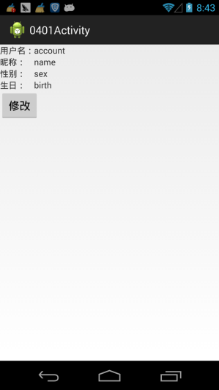
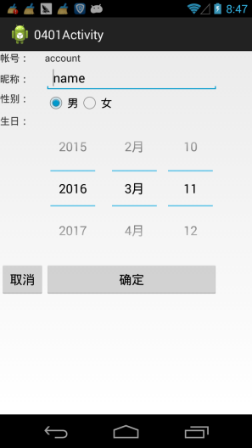
示例：用Bundle传递数据
MainActivity启动EditActivity时，需要向其传递用户信息
  MainActivity从界面组件获取用户信息，并放入Intent
  EditActivity从Intent取出用户信息，并设置到界面组件
Intent intent = new Intent(MainActivity.this, EditActivity.class);
Bundle bundle = new Bundle();
bundle.putCharSequence("account", account.getText());
bundle.putCharSequence("name", name.getText());
bundle.putCharSequence("sex", sex.getText());
bundle.putCharSequence("birth", birth.getText());
intent.putExtras(bundle);
startActivity(intent);
Intent intent = getIntent();
Bundle bundle = intent.getExtras();
accountTV.setText( bundle.getString("account") );
nameET.setText( bundle.getString("name") );
String sexStr = bundle.getString("sex");
f(sexStr.equals("女")) femaleRB.setChecked(true);
else maleRB.seChecked(true);
String birthStr = bundle.getString("birth");
SimpleDateFormat formater = new SimpleDateFormat("yyyy-MM-dd", Locale.CHINA);
// MM必须大写，mm代表分
try { Date birthDate = formater.parse(birthStr);
Calendar cal = GregorianCalendar.getInstance();
cal.setTime(birthDate);
birthDP.updateDate(cal.get(Calendar.YEAR), cal.get(Calendar.MONTH), cal.get(Calendar.DAY_OF_MONTH));
} catch (Exception e) {}

Slide 12
从Activity返回结果
用户在EditActivity中编辑完成后，需要将结果数据返回给MainActivity
  从Activity返回结果也是通过Intent和Bundle来实现
  MainActivity需要用startActivityForResult()方法来启动EditActivity
    格式：startActivityForResult(Intent intent, int requestCode)
  结果返回时，MainActivity的onActivityResult()方法被调用
    格式：protected void onActivityResult(int requestCode, int resultCode, Intent data)
  通过requestCode和resultCode来判断是从哪个调用返回的
Activity1
Activity
onActivityResult
CODE1
CODE2
Activity2

Slide 13
示例：从Activity返回结果
用户在EditActivity编辑用户信息，完成后点击“确定”按钮，EditActivity将信息返回给MainActivity
  EditActivity从界面组件获取数据，放入intent，设置结果，返回
  MainActivity将返回的数据从intent中取出，并设置界面组件
final static int CODE=0x717;
startActivityForResult(intent, CODE);
Intent intent = getIntent(); // 也可以用 new Intent()
Bundle bundle = new Bundle();
bundle.putString("name", nameET.getText().toString());
String sexStr = femaleRB.isChecked()? "女" : "男";
bundle.putString("sex", sexStr);
String birthStr = String.format( "%04d-%02d-%02d", birthDP.getYear(), birthDP.getMonth()+1, birthDP.getDayOfMonth());
bundle.putString("birth", birthStr);
intent.putExtras(bundle);
setResult(MainActivity.CODE, intent);
finish();
@Override
protected void onActivityResult(int requestCode, int resultCode, Intent data){
super.onActivityResult(requestCode, resultCode, data);
if(requestCode==EDIT_CODE && resultCode==EDIT_CODE) {
Bundle bundle = data.getExtras();
name.setText(bundle.getString("name"));
sex.setText(bundle.getString("sex"));
birth.setText(bundle.getString("birth"));
}
}

Slide 14
进一步说明
设置子Activity的返回值
    在子Activity调用finish()函数关闭前，调用setResult(int resultCode, intent data)函数将所需的数据返回给父Activity
    setResult()函数有两个参数：结果码和返回值
    结果码表明了子Activity的返回状态，通常为Activity.RESULT_OK或者Activity.RESULT_CANCELED，或自定义的结果码，结果码均为整数类型
    返回值封装在Intent中，子Activity通过Intent将需要返回的数据传递给父Activity。数据主要是Uri形式，可以附加一些额外信息，这些额外信息用Extra的集合表示。

Slide 15
进一步说明
在父Activity中获取返回值
    当子Activity关闭时，它的父Activity的onActivityResult(int requestCode, int resultCode, intent data)函数将被调用；如果需要在父Activity中处理子Activity的返回值，则重载此函数即可
      第1个参数requestCode，用来表示是哪一个子Activity的返回值
      第2个参数resultCode用于表示子Activity的返回状态
      第3个参数data是子Activity的返回数据，返回数据类型是Intent。根据返回数据的用途不同，Uri数据的协议则不同，也可以使用Extra方法返回一些原始类型的数据。

Slide 16
Activity—活动
Activity简介
Activity的创建、启动和关闭
Activity之间传递数据
Activity的其他说明
Fragment介绍

Slide 17
Activity状态保存
Activity有时会被切换到后台，进而被Android系统终止，而不是用户主动退出。这种情况下，Activity的状态如何保存？
protected void onCreate(Bundle savedInstanceState)
  Activity 创建时回调，参数Bundle对象就是上次被系统销毁时在onSaveInstanceState或者onRestoreInstanceState中保存的数据
  只有是系统自动回收的时候才会保存Bundle对象数据
protected void onSaveInstanceState(Bundle outState)
  参数outState：需要时，以“键-值”对集合的形式保存Activity状态
  在Activity容易被销毁的时候调用，注意是容易被销毁，也可能没有销毁就调用了
    按下Home键或电源键或启动其它Activity：Activity进入了后台，此时会调用该方法
    横竖屏切换：会销毁当前Activity并重新创建
  用户主动销毁不会调用：用户点击回退键或者调用了finish()，不会调用该方法
  调用时机不固定：一定在onStop()之前，但不确定是在onPause之前还是之后
  默认的super.onSaveInstanceState(outState)方法是实现组件状态保存的
protected void onRestoreInstanceState(Bundle savedInstanceState)
  在Activity被系统销毁(回收)之后恢复Activity时被调用；如果内存充足，系统没有销毁这个Activity，就不需要调用；在onResume()方法之前调用
  参数Bundle对象在Activity恢复的时候会通过参数传递到onCreate()方法中

Slide 18
Activity的启动模式
Activity的启动模式影响Activity启动后的管理
启动模式通过配置文件中Activity标签的属性来配置
  android:lauchMode=“standard”
  也可通过Intent的flag标识来设置
Manifest中可配置的启动模式有四种
  standard：默认启动模式，每启动一次Activity，都会在栈中入栈一个实例并处于栈顶，不管栈中以前是否有此Activity其他实例
  singleTop：Activity启动时，如果栈顶是该Activity的实例，则直接使用该实例，不再创建新实例。如果栈顶不是该Activity的实例，但栈中有该Activity的实例，还是会创建新实例并放入栈顶
  singleTask：Activity启动时，如果栈中有该Activity的实例，那么直接使用该实例，并把之上的所有Activity出栈，使其成为栈顶
  singleInstance：用一个单独的新栈来管理此Activity实例，这样所有对此Activity的启动都用同一个实例

Slide 19
Intent—意图
Intent概述
显式Intent的使用
隐式Intent的使用
通过Android标准动作调用常用功能
Intent机制的优点

Slide 20
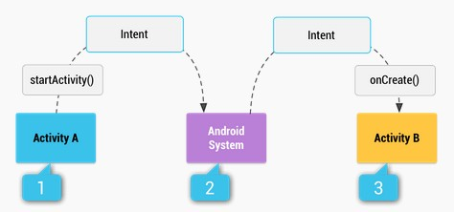
Intent概述
在Android中提供了Intent机制来协助交互与通讯
Intent负责对应用中一次操作的动作、动作涉及数据、附加数据进行描述，Android则根据此Intent的描述，负责找到对应的组件，将 Intent传递给调用的组件，并完成组件的调用。
Intent不仅可用于应用程序内部，也可应用于应用程序之间。

Slide 21
Intent概述
Intent对象位于android.content包中，虽没有位列四大组件，但它的作用相当重要，它既可以用来启动Activity、Service、BroadcastReceiver，也可以用于传输数据。
启动activity
startActivity(Intent intent)
startActivityForResult(Intent intent, int resultCode)，被启动的Activity通过setResult(…, Intent intent)来设置返回的状态以及数据
OnActivityResult(…, Intent intent)来接收返回的状态以及数据
启动service
startService(Intent intent)
bindService(Intent intent, ServiceConnection sc, int flags)
Broadcast receiver
sendBroadcast(Intent intent)
sendOrderBroadcast(Intent intent, String receiverPermission)
sendStickyBroadcast(Intent intent)

Slide 22
Intent概述
  Intent是连接应用程序的三个核心组件——Activity、Service和BroadcastReceiver的桥梁。
  Intent像胶水一样把系统中各个部件(跨应用)连接在一起
Service
Intent
Activity
Broadcast
Receiver
Content
Provider

Slide 23
Intent中包含的信息
  一个Intent对象其实就是信息的捆绑，包含了接收方感兴趣的信息和Android系统感兴趣的信息
  组件名称(Component Name)：接收方，是可选的
  动作(Action)：将要执行的动作，预定义了一系列标准Activity动作和标准广播动作，还可以自定义动作
  数据(Data)：操作数据的URI和MIME类型
  种类(Category)：处理此Intent的组件类型的附加信息
  额外(Extras)：一组键值对，额外信息
  标记(Flags)：不同来源的标记

Slide 24
Intent中包含的信息
    Action实际上就是一个描述了Intent所触发动作名称的字符串。在Intent类中，已经定义好很多字符串常量来表示不同的Action。当然，开发人员也可以自定义Action，其定义规则同样非常简单。
    不同类型的Action会有不同的Data封装，例如打电话的Intent会封装tel://格式的电话URI，而ACTION_VIEW的Intent中Data则会封装http:格式的URI。正确的Data封装对Intent匹配请求同样非常重要。
    Category是对目标组件类别信息的描述，同样为一个字符串对象。一个Intent中可以包含多个Category。Android系统同样定义了一组静态字符常量来表示Intent的不同类别。
    Flags是一些有关系统如何启动组件的标志位，Android同样对其进行了封装。开发程序中，一般不会用到。

Slide 25
Intent使用
Intent可以分成显式和隐式两类
  显式Intent：通过组件名称指定目标组件
    new Intent(Activity1.this, Activity2.class)
    通常用于应用内部，如果知道其它应用Activity的类的信息，也可用于应用之间
  隐式Intent：不指定组件名称
    new Intent(Intent.ACTION_DIAL, uri);
    每个组件可以定义自己的Intent过滤器，即能够接收的Intent
    Android系统通过匹配Intent内容与各组件的Intent过滤器来找到目标组件
    通常用于应用之间，也可用于应用内部
<activity
android:name="com.example.hellomanual.MyActivity"
android:label="@string/app_name" >
<intent-filter>
<action android:name="android.intent.action.MAIN" />
<category android:name="android.intent.category.LAUNCHER" />
</intent-filter>
</activity>

Slide 26
Intent—意图
Intent概述
显式Intent的使用
隐式Intent的使用
通过Android标准动作调用常用功能
Intent机制的优点

Slide 27
显式Intent启动其它应用
可以通过设置Intent的组件名称来启动其它应用
  启动应用就是启动其入口MainActivity
  用Intent的setComponent方法设置组件名称
    Intent setComponent(ComponentName component)
  参数为ComponentName对象，通过包名和类名来构建
    ComponentName(String pkg, String cls)
示例
  启动在Activity部分编写的那个应用
Intent intent = new Intent();
ComponentName comp = new ComponentName("com.zzk.activity",
"com.zzk.activity.MainActivity");
intent.setComponent(comp);
startActivity(intent);

Slide 28
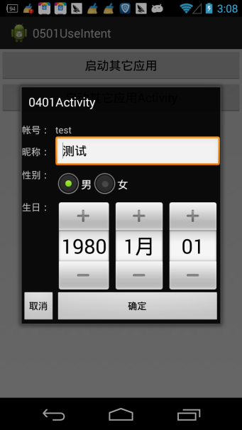
显式Intent启动其它应用Activity
也可以通过组件名称来启动其它应用中的非入口Activity
  该Activity的配置中必须有<intent-filter>，空的动作也行
    <intent-filter>
    <action android:name="" />
    </intent-filter>
  可以以Bundle格式传递数据
示例
  启动在Activity部分编写的那个应用的EditActivity
  通过Bundle传递数据
Intent intent = new Intent();
ComponentName comp = new ComponentName("com.zzk.activity",
"com.zzk.activity.EditActivity");
intent.setComponent(comp);
Bundle bundle = new Bundle();
bundle.putString("account", "test");
bundle.putString("name", "测试");
bundle.putString("sex", "女");
bundle.putString("birth", "1980-01-01");
intent.putExtras(bundle);
startActivity(intent);

Slide 29
Intent—意图
Intent概述
显式Intent的使用
隐式Intent的使用
通过Android标准动作调用常用功能
Intent机制的优点

Slide 30
隐式Intent启动其它Activity
可以通过Intent的动作来指定目标组件
  目标组件要有intent-filter，并在其中定义action和category
    action用一个字符串定义，为了避免冲突，通常用包名作前缀
    category定义为：<category android:name="android.intent.category.DEFAULT" />
  在Intent中只要指定action即可启动目标组件，不需要知道包名和类名
Intent intent = new Intent("com.zzk.activity.edit");
Bundle bundle = new Bundle();
bundle.putString("account", "test");
bundle.putString("name", "测试");
bundle.putString("sex", "女");
bundle.putString("birth", "1980-01-01");
intent.putExtras(bundle);
startActivity(intent);
<intent-filter>
<action android:name="com.zzk.activity.edit" />
<category android:name="android.intent.category.DEFAULT" />
</intent-filter>

Slide 31
Intent过滤器
  Intent过滤器是一种根据Intent中的动作（Action）、类别（Categorie）和数据（Data）等内容，对适合接收该Intent的组件进行匹配和筛选的机制
在AndroidManifest.xml文件的各个组件的节点下定义<intent-filter>节点，<intent-filter>节点只支持<action>、<category>和<data>标签。
  AndroidManifest.xml文件中的每个组件的<intent-filter>都被解析成一个Intent过滤器对象。当应用程序安装到Android系统时，所有的组件和Intent过滤器都会注册到Android系统中。这样，Android系统便知道了如何将任意一个Intent请求通过Intent过滤器映射到相应的组件上

Slide 32
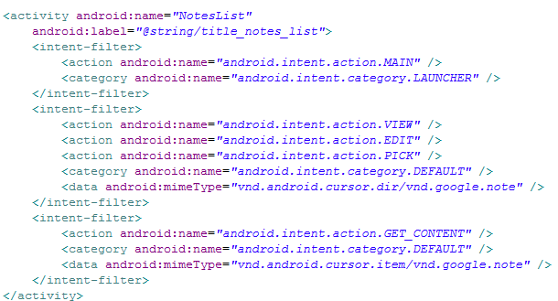
Intent过滤器
  SDK例程NotesList的AndroidManifest.xml
    第一个Activity：

Slide 33
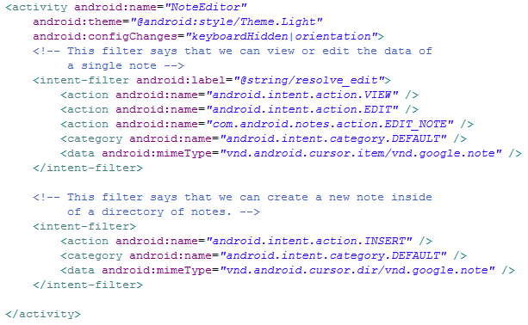
Intent过滤器
  SDK例程NotesList的AndroidManifest.xml
    第二个Activity：

Slide 34
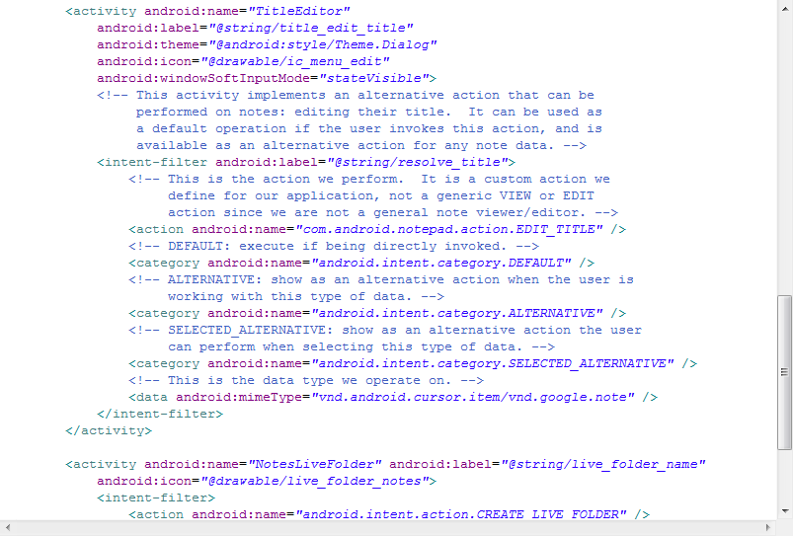
Intent过滤器
  SDK例程NotesList的AndroidManifest.xml
    第三个Activity：

Slide 35
Intent过滤器
Activity、Service和BroadcastReceiver能定义多个Intent过滤器来通知系统它们可以处理哪些隐式Intent
Intent过滤器是IntentFilter类的实例。
Intent过滤器通常在配置文件中定义，使用<intent-filter>标签
  在配置文件中定义的Intent过滤器，即使应用不在运行状态也能起作用
  也可在代码中编写Intent过滤器，只有在应用启动后才起作用
过滤器匹配Intent时，会测试动作、种类、数据三个域
  过滤器中可以对这三个域进行定义，三个域都匹配才匹配成功
  每个域可以定义多个取值，只要有一个取值匹配该域即匹配成功
  过滤器中有定义但Intent中没有定义的域，能通过匹配
  过滤器中没有定义但Intent中有定义的域，不能通过匹配
过滤器只过滤掉不匹配的隐式Intent，不过滤显式Intent
如果Intent可以匹配多个组件的过滤器，则由用户选择目标组件
如果Intent不能匹配任何组件的过滤器，则报告异常

Slide 36
Intent和过滤器的匹配过程
动作测试
  过滤器中用<action>标签列出匹配的动作
  过滤器中至少要有一个<action>，否则阻塞所有隐式Intent
  如果Intent中没有定义动作，自动通过动作测试
种类测试
  过滤器中用<category>标签列出匹配的种类
  Intent中可以定义多个种类，每个种类都必须与过滤器中的种类匹配
  Android默认所有startActivity方法传递的隐式Intent包含一个种类android.intent.category.DEFAULT，因此接受隐式Intent的Activity在过滤器中必须包含该种类
数据测试
  用<data>标签列出匹配的数据
  可以指定数据类型和URI
  URI又分为scheme、host、port和path
  URI和数据类型都是可选的
<intent-filter>
<action android:name="com.example.project.SHOW_CURRENT" />
<action android:name="com.example.project.SHOW_RECENT" />
<action android:name="com.example.project.SHOW_PENDING" />
<category android:name="android.intent.category.DEFAULT" />
<category android:name="android.intent.category.BROWSABLE" />
<data android:mimeType=“video/mpeg” android:scheme=“http”…/>
<data android:mimeType=“audio/mpeg” android:scheme=“http”…/>
</intent-filter>

Slide 37
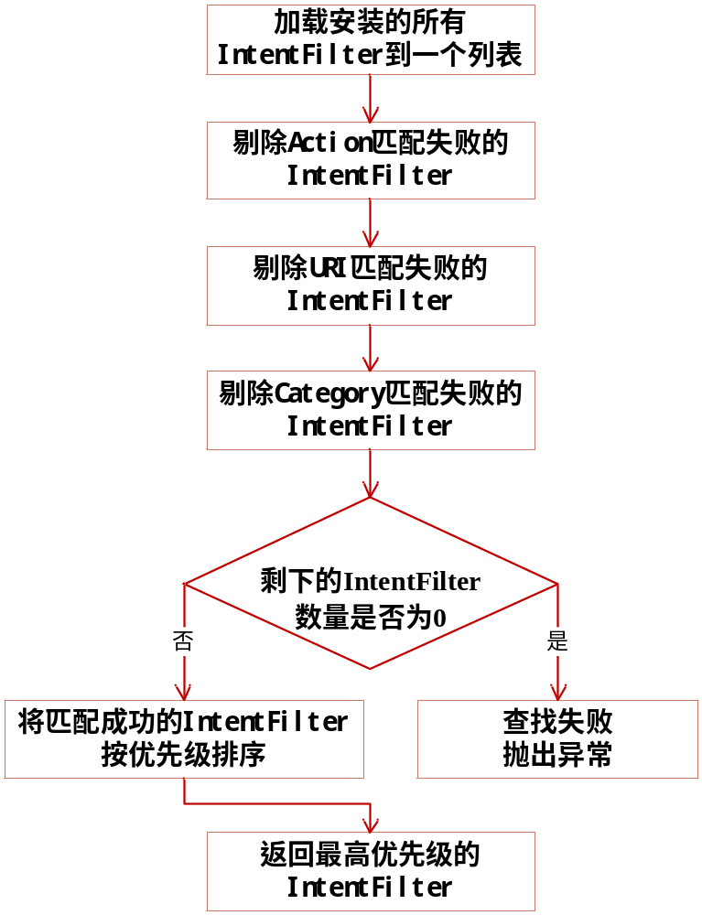
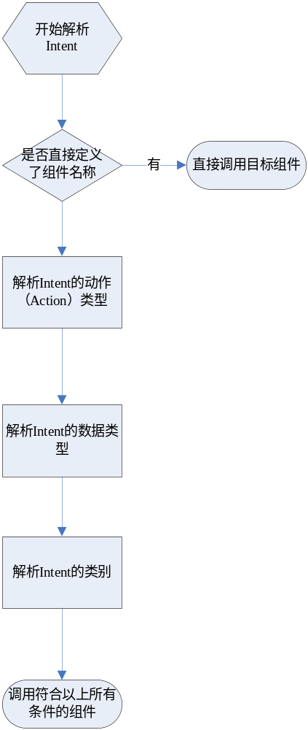

Intent的解析流程
首先判断此intent是不是显式调用了组件，如果是的话直接调用目标组件
否则Android将解析Intent中所包含的信息
然后从组件中找出符合Intent中所有要求的组件
如果只有一个的话则启动此组件，否则Android将提供选择器

Slide 38
Intent—意图
Intent概述
显式Intent的使用
隐式Intent的使用
通过Android标准动作调用常用功能
Intent机制的优点

Slide 39
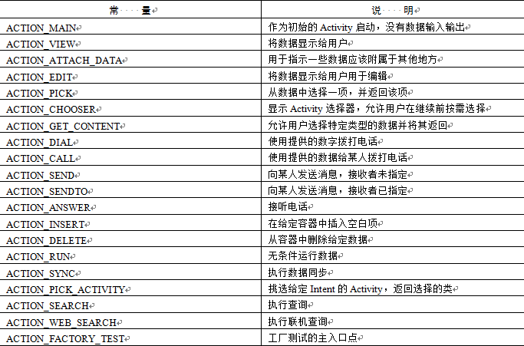
标准Activity动作
Intent类中定义了一些用于启动Activity的标准动作

Slide 40
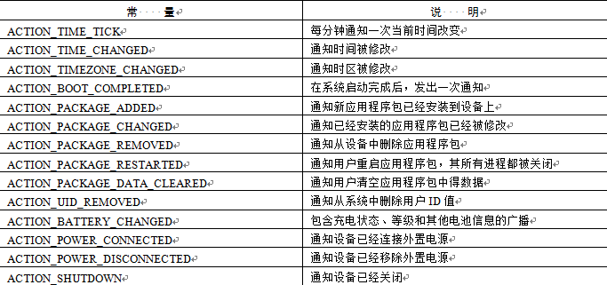
标准广播动作
Intent类中定义了用于接收广播的标准动作
  在Android的广播机制中起作用

Slide 41
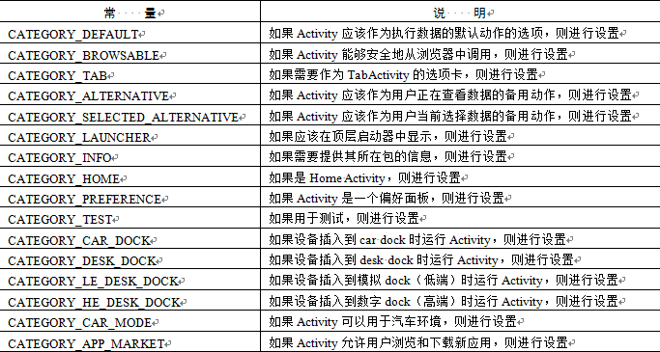
标准种类
Intent类中定义了一些种类常量
Intent对象操作种类的方法：
  addCategory()、removeCategory()、getCategories()

Slide 42
打开网页
使用隐式Intent启动浏览器，打开网页
  动作：Intent.ACTION_VIEW
  数据：URI， http://www.baidu.com
    scheme：http
    host：www.baidu.com
Uri uri = Uri.parse("http://www.baidu.com");
Intent intent = new Intent(Intent.ACTION_VIEW, uri);
startActivity(intent);

Slide 43
显示地图
使用隐式Intent启动地图应用，显示地图
  动作：Intent.ACTION_VIEW
  数据：URI， geo:38.899533,-77.036476
    scheme：geo
Uri uri = Uri.parse("geo:38.899533,-77.036476");
Intent intent = new Intent(Intent.ACTION_VIEW, uri);
startActivity(intent);

Slide 44
拨打电话
使用隐式Intent启动拨号应用，拨打电话
  动作：Intent.ACTION_DIAL或Intent.ACTION_CALL
  数据：URI， tel:15562673050
    scheme：tel
直接拨出号码需要权限
  在配置文件中<application>标签前添加
  <uses-permission android:name="android.permission.CALL_PHONE" />
Uri uri = Uri.parse("tel:15562673050");
Intent intent = new Intent(Intent.ACTION_DIAL, uri); // 调出拨号界面，填入号码，但不拨出
//Intent intent = new Intent(Intent.ACTION_CALL, uri); // 直接拨出号码，需要权限 // android.permission.CALL_PHONE
startActivity(intent);

Slide 45
发送短信
使用隐式Intent启动短信应用，发送短信
  动作：Intent.ACTION_SENDTO
  数据：URI， smsto://15562673050
    scheme：smsto
直接拨出号码需要权限
  在配置文件中<application>标签前添加
  <uses-permission android:name="android.permission. SEND_SMS" />
还可以使用android.telephony.SmsManager来发送短信
Uri uri = Uri.parse("smsto://15562673050");
Intent intent = new Intent(Intent.ACTION_SENDTO, uri);
// 需要权限android.permission.SEND_SMS
intent.putExtra("sms_body", "Hello");
startActivity(intent);

Slide 46
发送Email
使用隐式Intent启动Email应用，发送Email
  动作：Intent.ACTION_SENDTO
  数据：URI， mailto:zhaozk@sdufe.edu.cn
    scheme：mailto
Uri uri = Uri.parse("mailto:zhaozk@sdufe.edu.cn");
Intent intent = new Intent(Intent.ACTION_SENDTO, uri);
startActivity(intent);

Slide 47
播放mp3
使用隐式Intent启动播放器，播放mp3
  动作：Intent.ACTION_VIEW
  数据：
    URI：file:///sdcard/song.mp3
      scheme：file
    Type：audio/mp3
Uri uri = Uri.parse("file:///sdcard/song.mp3");
Intent intent = new Intent(Intent.ACTION_VIEW, uri);
intent.setType("audio/mp3");
startActivity(intent);

Slide 48
Intent—意图
Intent概述
显式Intent的使用
隐式Intent的使用
通过Android标准动作调用常用功能
Intent机制的优点

Slide 49
Intent机制的优点
Intent机制的优势
  Intent使得组件之间可以灵活地互相调用
    可以应用内使用，也可以跨应用调用
  Intent为组件的启动提供了一致的编程模型。
    无论想要启动的组件是Activity,Service, 还是BroadcastReceiver,都可以使用Intent封装启动的意图。
  Intent为组件之间高层次解耦
    有时应用程序只是想启动具有某种特征的组件, 并不想和某个特定的组件耦合。

